Slide 1
3D hydrogeological modelling of Deep Geological Disposal in the Nizhnekansky Rock massif
Georgii Neuvazhaev, Alexander Rastorguev, Oleg Morozov, Ivan Kapyrin, Fedor Grigorev
EGU2020 Sharing Geoscience Online

Slide 2
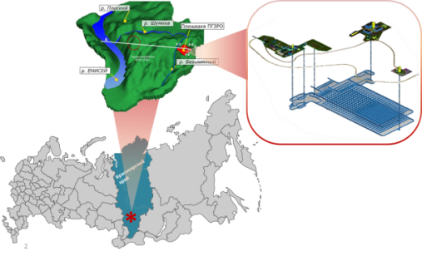
Underground Research Facility Information
Operator | NO RWM (Russian «National Operator on Radioactive Waste Management»)
Location | Krasnoyarsk region, 26 km from Krasnoyarsk
Type | Site specific: purpose built
Rock | Crystalline (archean gneisses)
Depth from ground surface | 450-525 m
Length of galleries | 5 km (planned)
How to get underground | shaft type
Year of decision to develop | early 1980s – principal decision; 2008 - governmental decision
Year site approved | 2016
Construction started Underground mining | 2018 2021
Construction method | drilling-and-blasting
Site properties | new galleries in the vicinity of «Mining and Chemical Combine» and planned SNF reprocessing plant
Link for further information: www.norao.ru

Slide 3
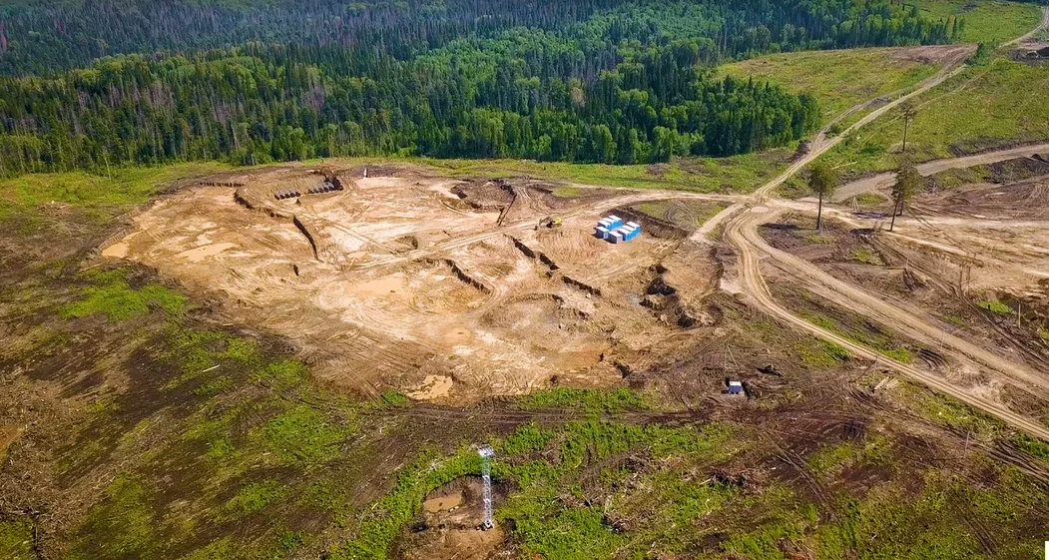
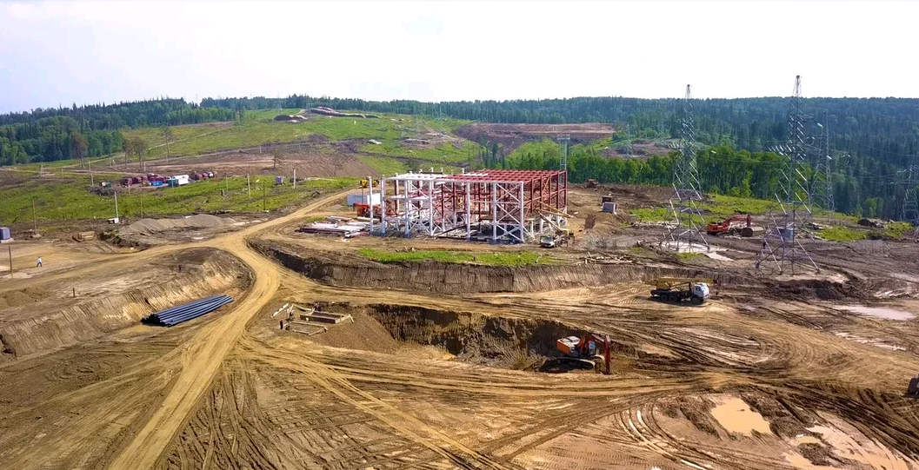
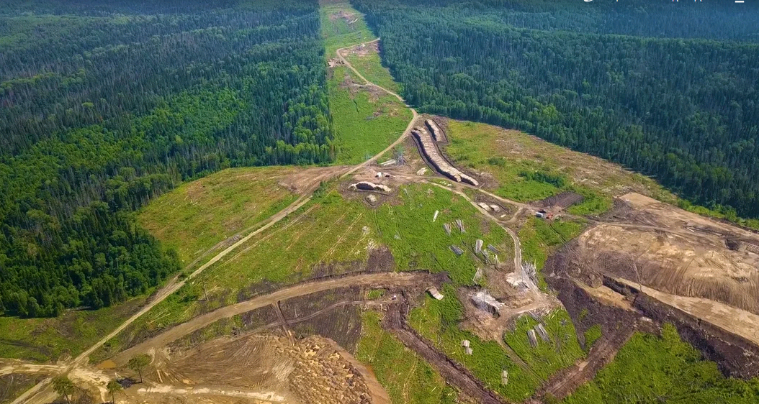
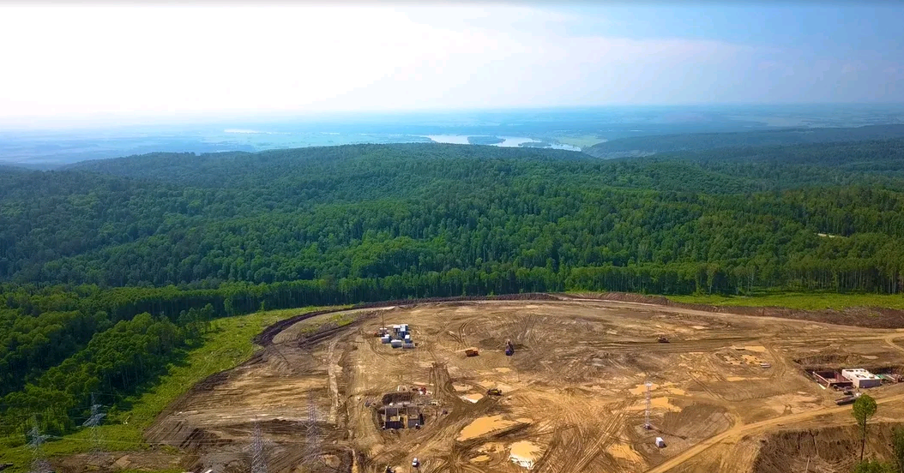
Constriction site (2019, Summer)
http://www.norao.ru/press/news/2365/

Slide 4
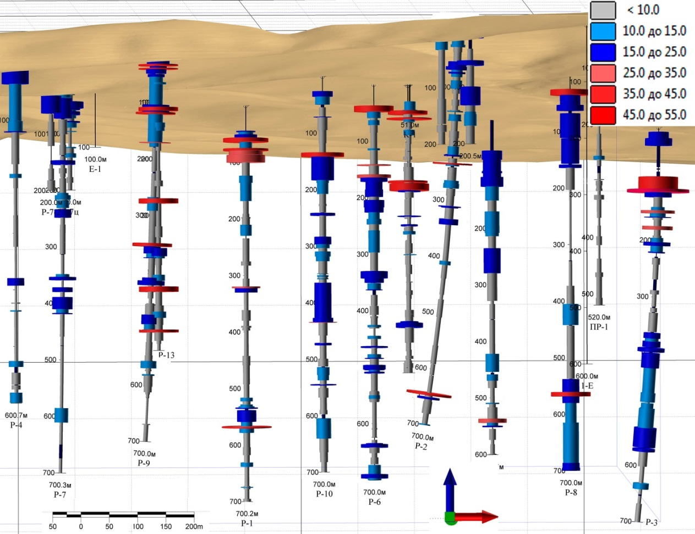
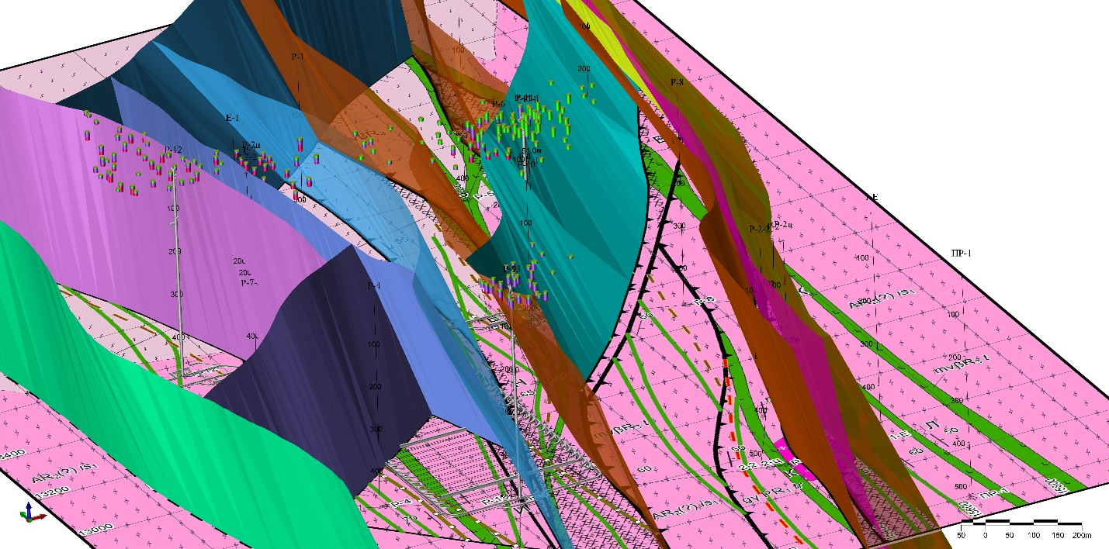
Geological data
Exploratory drilling wells, kern extraction, fracture modulus analysis
3D geological model based on geological data built in Micromine

Slide 5
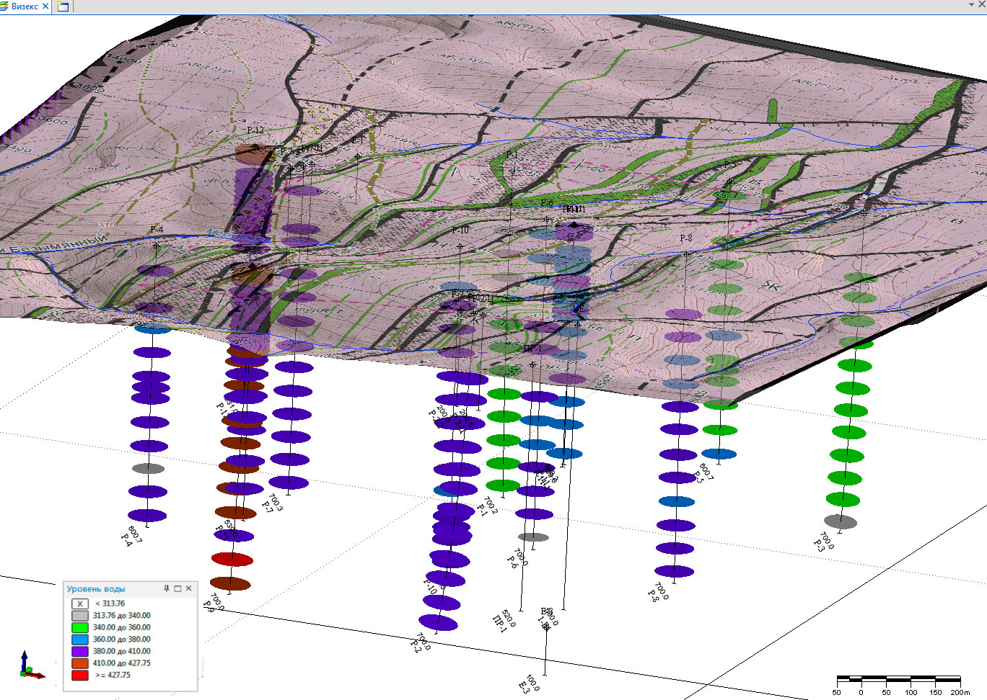
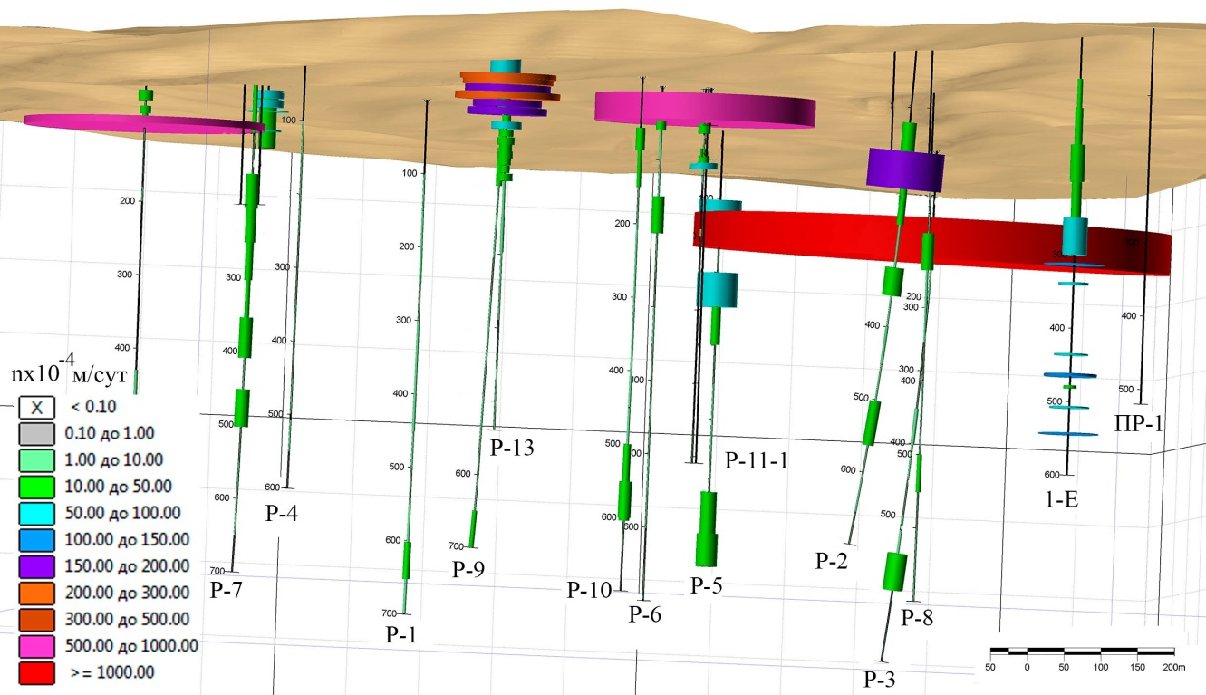
Hydrogeological measurement data
Distribution of groundwater heads in the massif
Hydraulic conductivity

Slide 6
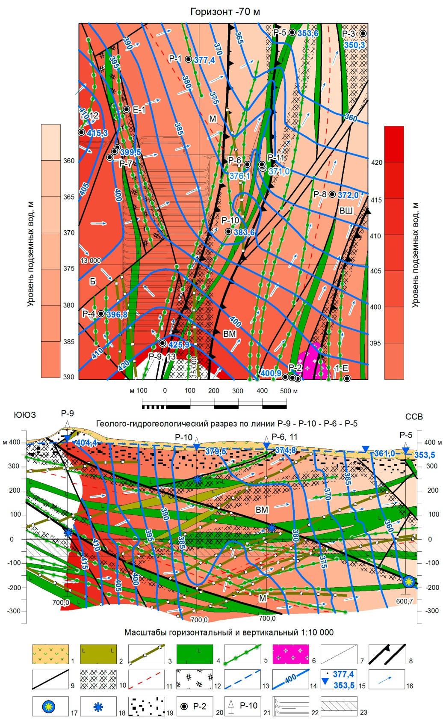
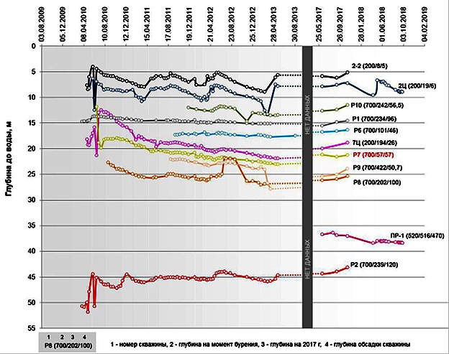
Hydrogeological data
Groundwater monitoring data
in exploratory wells
Groundwater heads in plan and cross-section

Slide 7
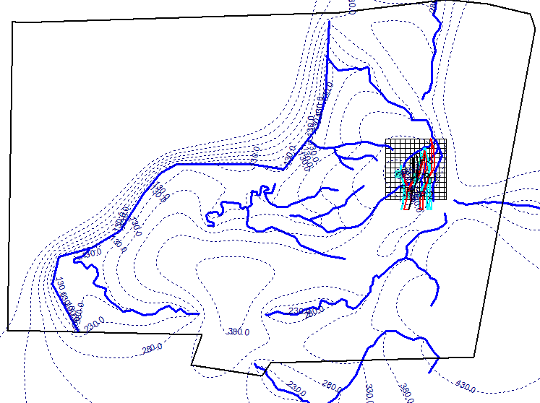
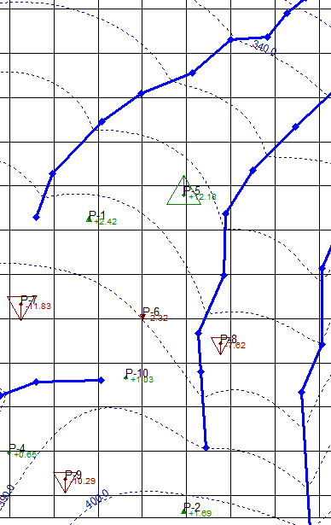
Development of a regional model based on the method of analytical elements
The regional plan model
Fragment of the model without
structural elements within the site
Parameters
Name | Value
Hydraulic conductivity | 0,0009 m/day
Infiltration | 0,00005 m/day
Hydraulic conductivity of water bodies | 0,0015 m/day

Slide 8
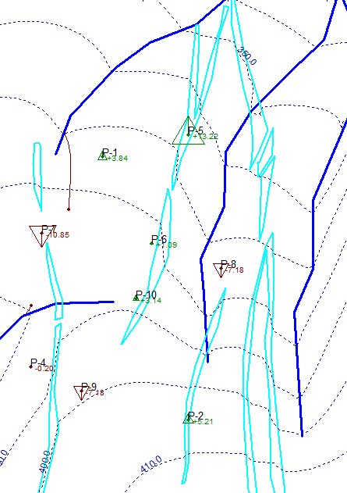
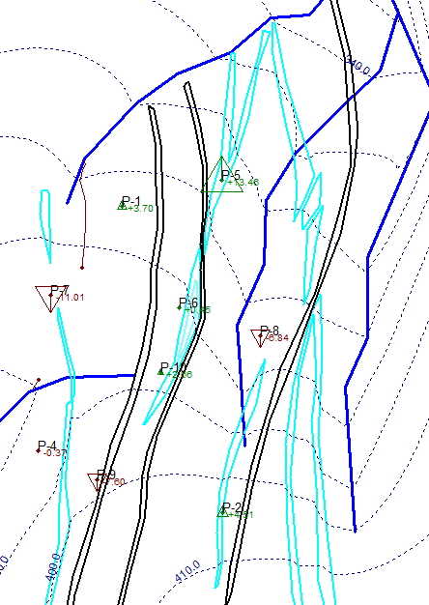
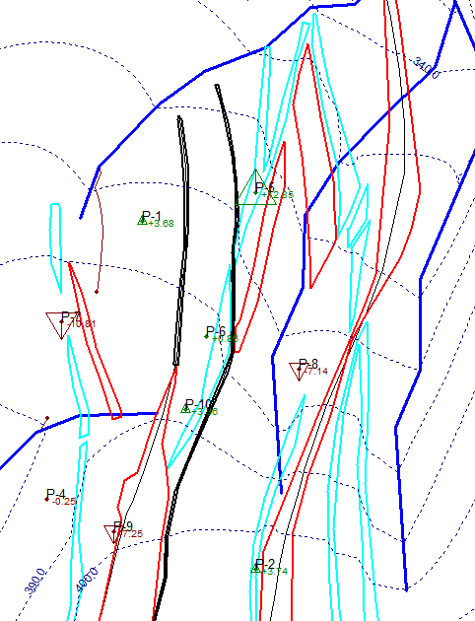
Assessment of the structural elements’ influence on groundwater flow
Comparison of actual and model heads for various options of setting structural elements
Realization with dikes
Realization with dikes and fissure
Realization with dikes, fissures and fracture
№№ variants | Element geological structure | The ratio of the hydraulic conductivity of the geostructural element to the hydraulic conductivity of the matrix | Sum of squared differences of observed and simulated values
1 | Homogeneous structure |  | 467,8
2 | Dikes | 0,1 | 448,5
3 | Dikes and fissure | 0,1 2 | 448
4 | dikes,fissure and fracture | 0,1 2 2 | 425,3

Slide 9
Cross-sectional model based on GeRa code (finite volume approach)
Experimental data: 37 Heads to the results of packer tests in 4 wells

Slide 10
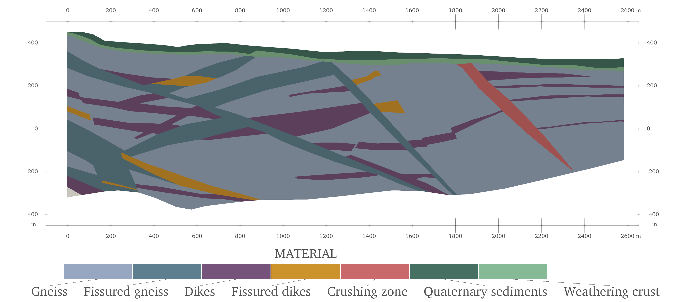
Parameterization of the groundwater flow model
Sensitivity analysis : Hydraulic conductivities are not significant in comparison to the boundary conditions
Hydraulic conductivities
EGS | Range of variation
Quaternary sediments | (1,0∙10^{–3}, 5,0∙10^{–1})
Weathering crust | (1,0∙10^{–3}, 1)
Fissured dikes | (1,0∙10^{–6}, 3,5∙10^{–2})
Dikes | (1,0∙10⁻⁶, 1,0∙10⁻²)
Fissured gneiss | (5,0∙10^{–3}, 1,0∙10^{–1})
Crushing zone | (1,0∙10^{–2}, 1,0)
Gneiss | (1,0∙10^{–6}, 1,0∙10^{–3})
Calibration result
RMS=5.55

Slide 11
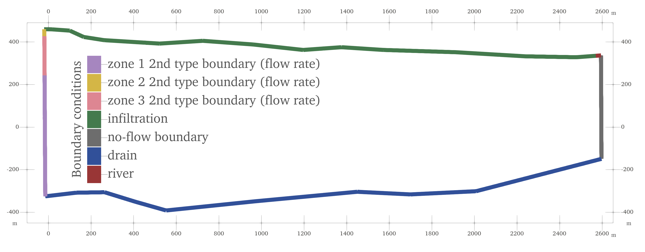
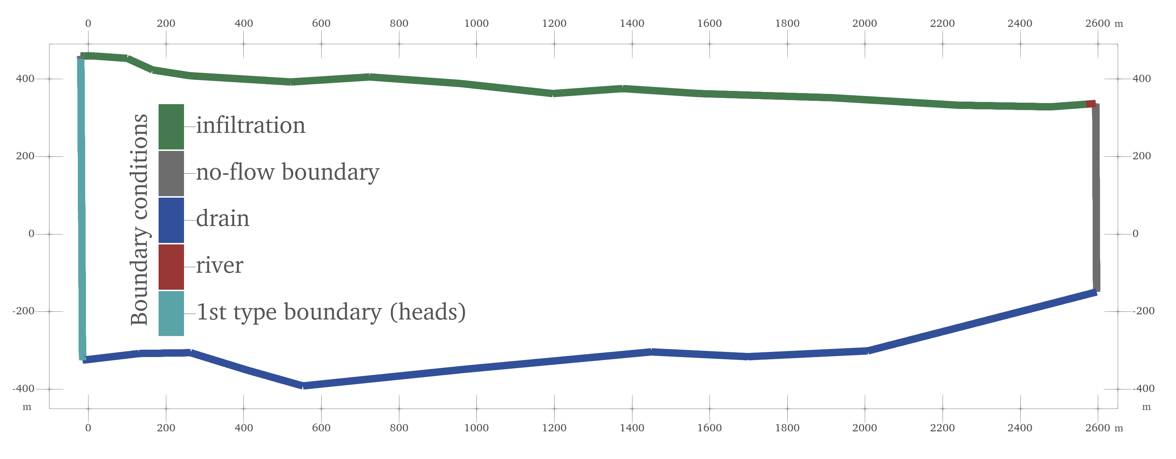
Result of the groundwater flow model calibration
Hygrogeological structure | Range of variation | Result
Quaternary deposits | (1 x 10⁻⁶, 1 x 10⁻²) | 3.7 x 10⁻⁵
Water-bearing zone аrchaean gneisses | (1 x 10⁻⁶, 1 x 10⁻²) | 1 x 10⁻³
Impermeable archaean gneisses | (1 x 10⁻⁶, 1 x 10⁻²) | 7 x 10⁻⁴
RMS= 5.58
v
RMS= 5.55

Slide 12
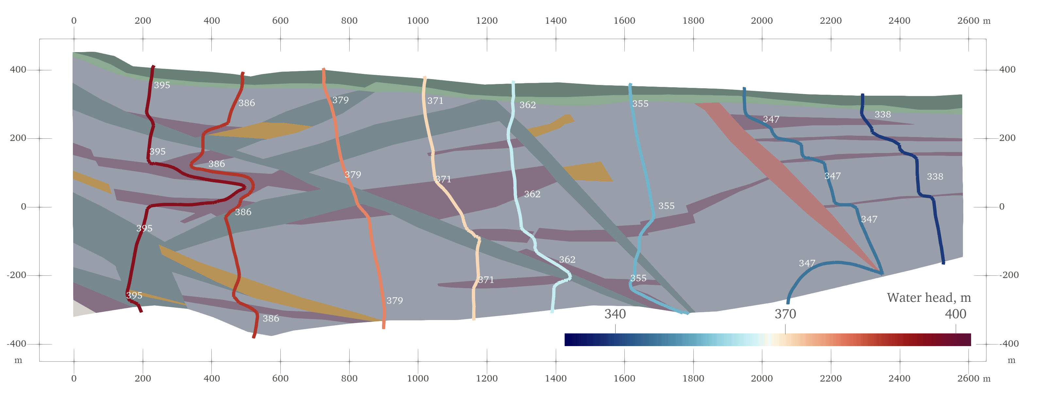
Groundwater flow structure on the cross-sectional model

Slide 13
Conservative tracer migration
(¹²⁹I)

Slide 14
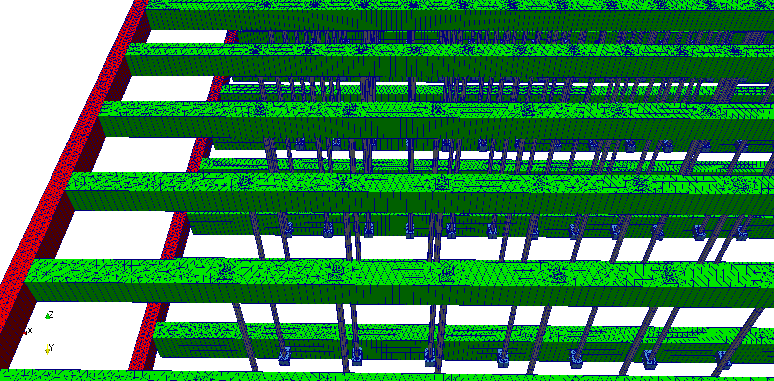
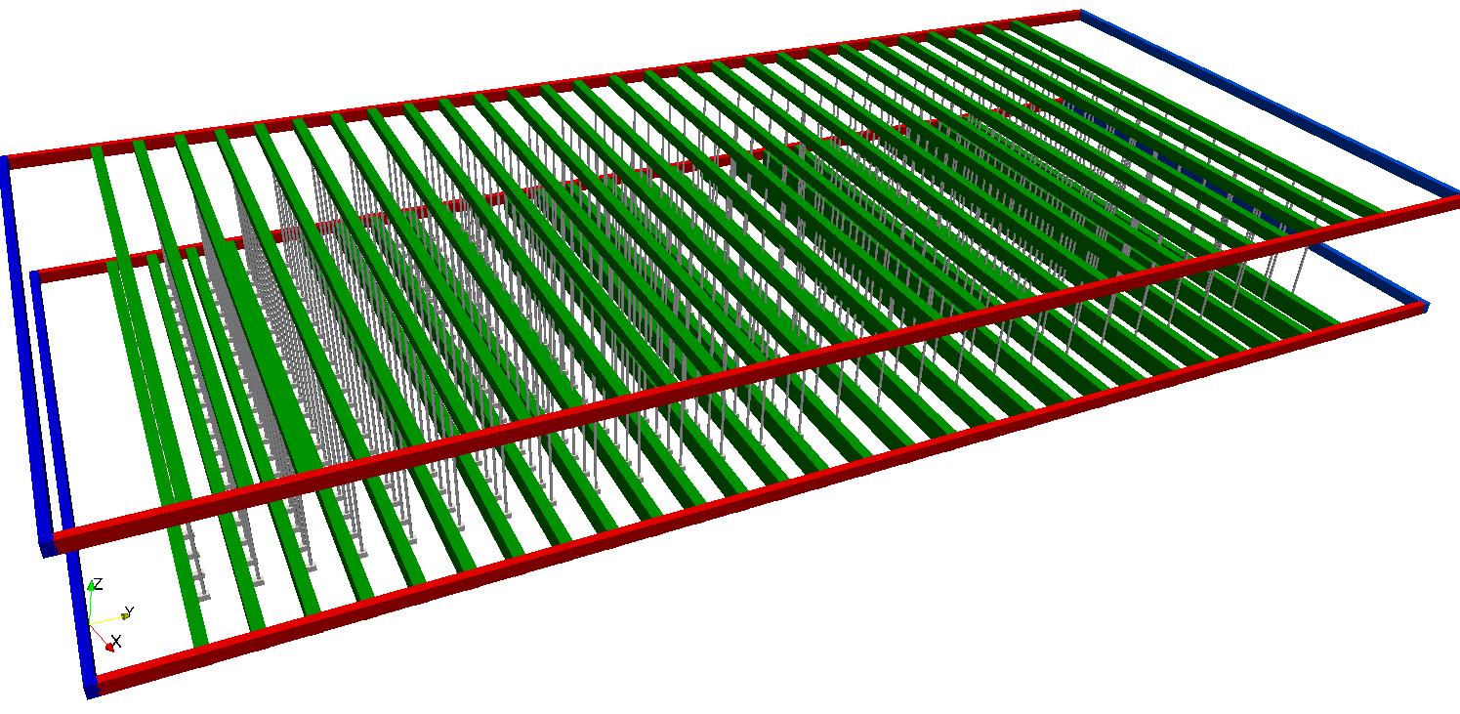
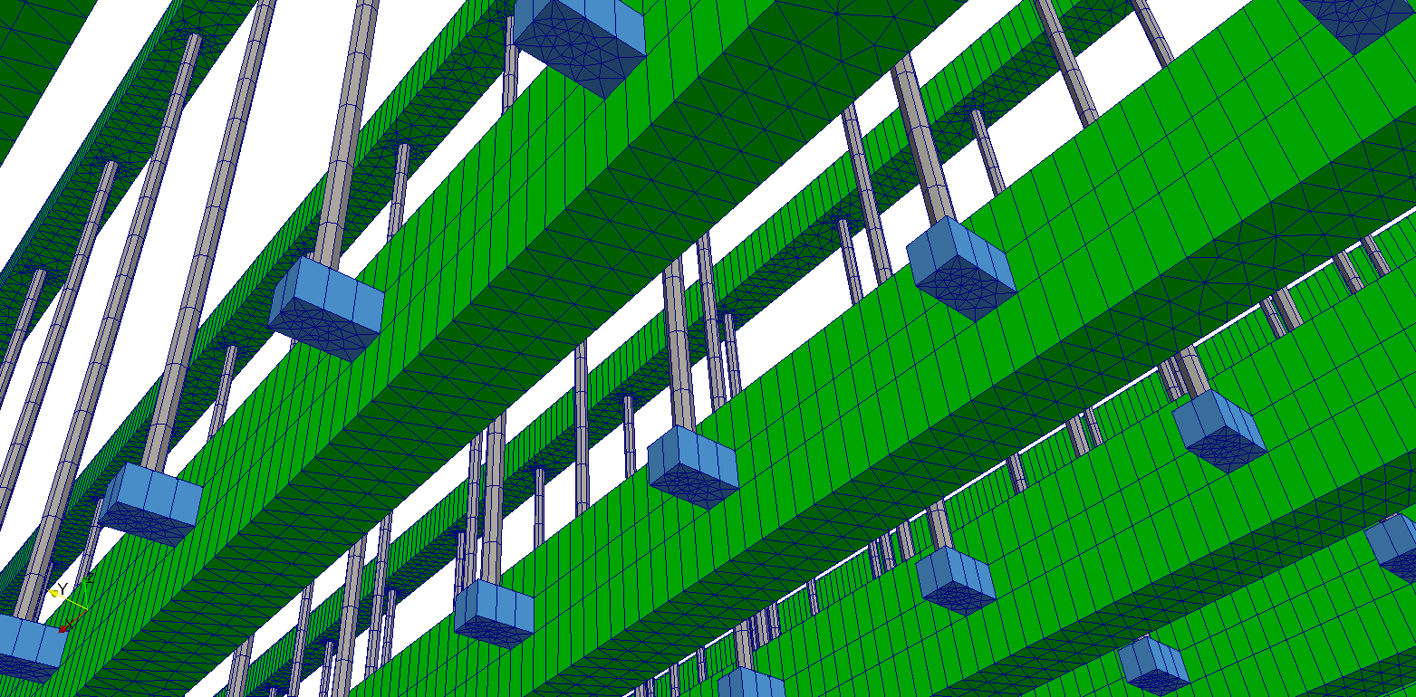
3D model of deep geological disposal (DGD)
Upper level:
Transport tunnels;
RW class 2 chambers;
Lower level:
Borehole chambers;
RW class 2 chambers
Notes:
Реализованная в GeRa трехмерная модель позволяет учитывать основные конструкционные особенности захоронения, заданные в рамках одного из вариантов проекта. Учитываются транспортные тоннели, камеры для РАО 2го класса, скважины для РАО 1го класса, буровые камеры

Slide 15
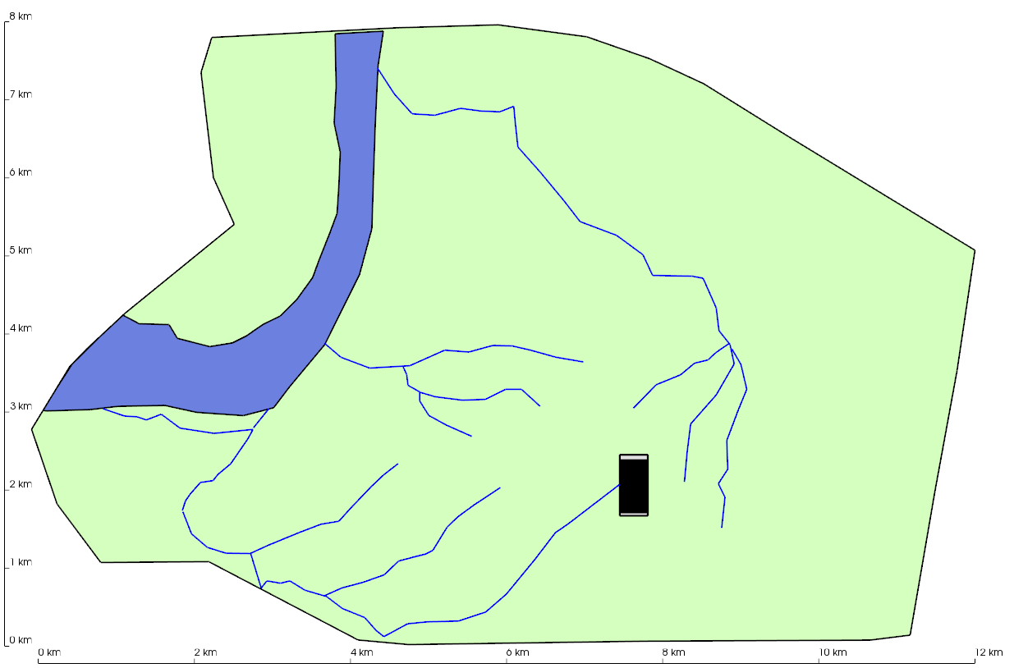
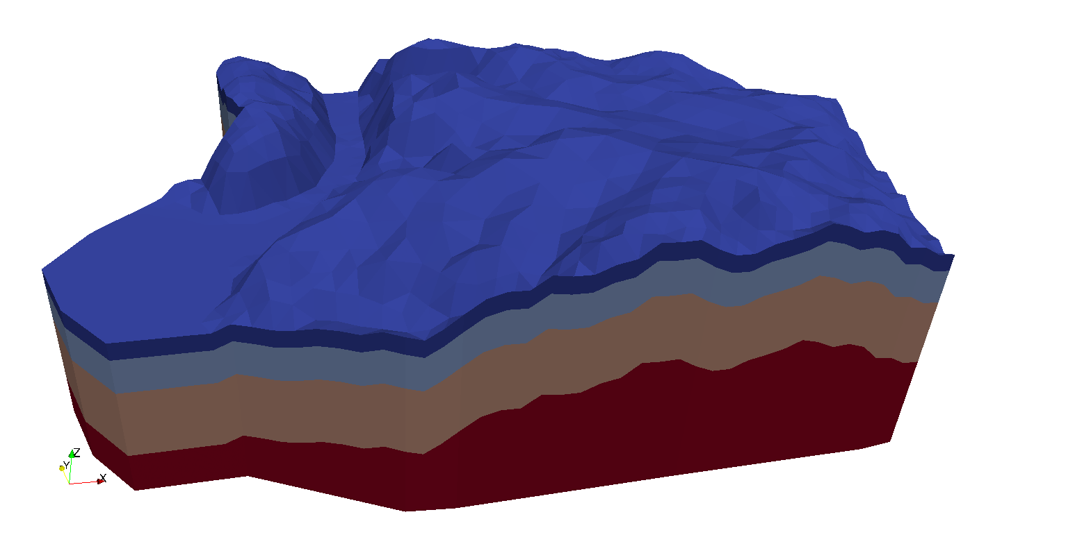
Deep Geological Disposal: far field model
Processes:
Steady-state flow in unconfined regime;
Conservative tracer transport
4 layers with different thickness;
Different hydraulic conductivities (from 1e-1 to1e-4 m/day;
The number of cells: >1e7;
The main design features of the disposal is taken into account
Notes:
Модель конструкции интегрирована в трехмерную гидрогеологическую модель. В этой модели фильтрация рассматривается в напорно-безнапорной постановке, среда разбита на 4 слоя с различными мощностями и коэффициентами фильтрации. Общее количество ячеек расчетной сетки превышает 10 млн. Возможен расчет переноса консервативного трассера.

Slide 16
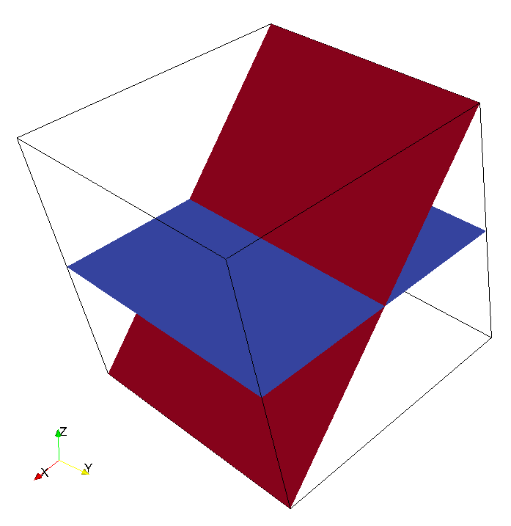
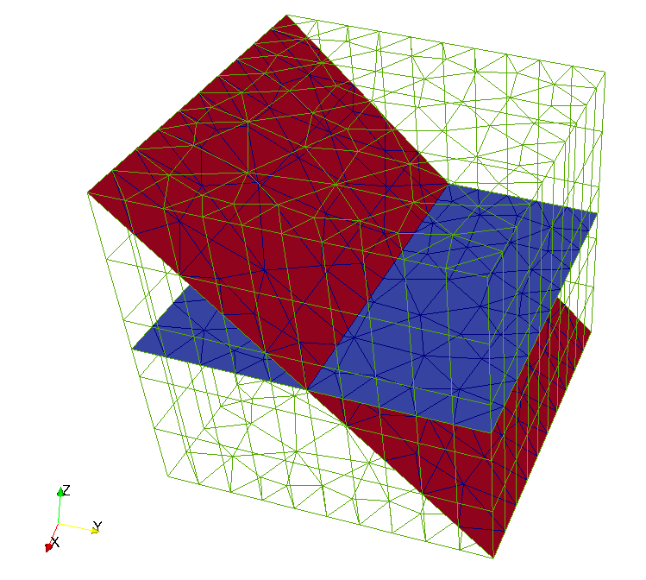
GeRa code: Implementation of faults
Fracture zones (fractures) are explicitly included in hydrogeological model
Fractures are two-dimensional surfaces with an edge
Direct modeling of the flow in system of fractures and in porous matrix
Direct modeling of the water exchange between fractures and porous matrix
3D model mesh for porous medium created in GeRa is cut by arbitrary two-dimensional surfaces defined by triangulation
The trace of a cut 3D mesh forms a mesh on a fracture
Spatial discretization by finite volume method: two-point scheme
Degrees of freedom are associated with porous medium cells and fracture faces
An example of a simulation area with two fractures
An example of a simulation area with two meshed fractures
This mesh is conformal to porous media mesh: fracture cells are faces of porous media cells
Notes:
Для учета внемасштабных разрывных нарушений в GeRa реализована модель сетей дискретных трещин (DFN). В ней зоны трещиноватости явно включаются в гидрогеологическую модель. При этом они представляют собой двумерную поверхность с краем, течение моделируется напрямую в системе трещин и в пористой среде с учетом водообмена между ними.
Дискретизация DFN модели построена следующим образом:
Изначально построенная сетка для пористой среды разрезается двумерными поверхностями, заданными триангуляцией.
След разреза 3Д сетки составляет сетку на трещине.
Пространственная дискретизация осуществляется с помощью метода конечных объемов по линейной двухточечной схеме.
При этом степени свободы связаны с 3хмерными ячейками пористой среды и двумерными гранями, относящимися к трещине
Такая сетка является конформной сетке в пористой среде: ячейки сетки на трещине являются гранями ячеек сетки в пористой среде, что облегчает дискретизацию потоком водообмена между трещинами и пористой средой

Slide 17
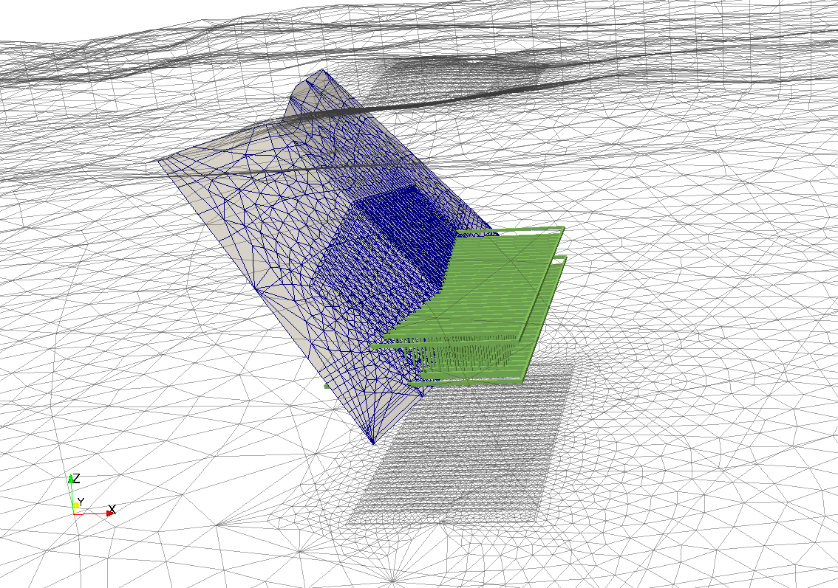
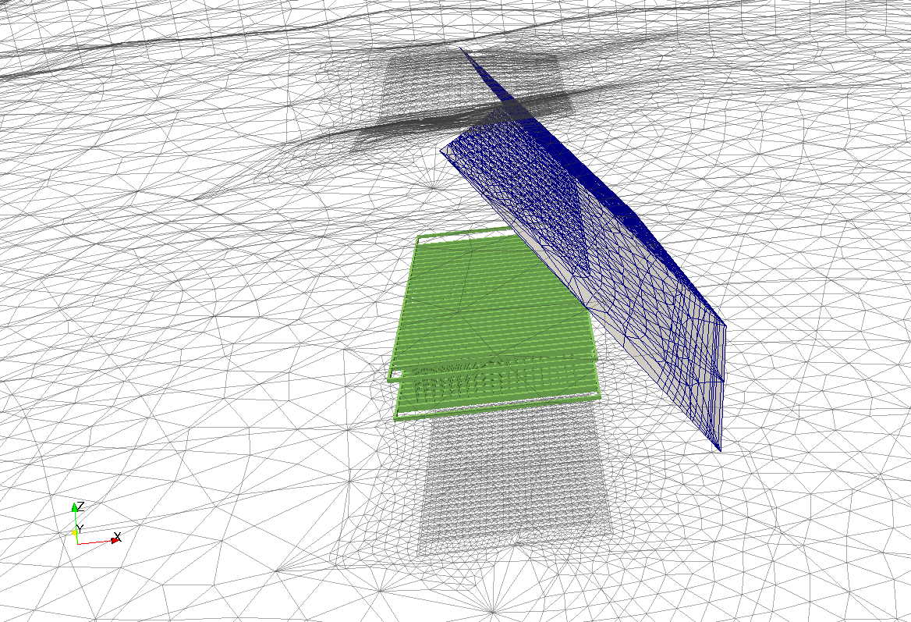
DGD water inflow and water flow: model with fractured zones
К, m/day | Water inflow, m³/day
 | 1 variant | 2 variant
0.001 | 142.8 | 123.6
0.01 | 159.1 | 124.4
0.1 | 261.8 | 126.7
Case 1
Water inflow in the model without fracture zone:
124.7 m³/day
К, m/day | Water flow, m³/day
 | 1 variant | 2 variant
0.001 | 2.124 | 1.769
0.01 | 2.243 | 1.768
0.1 | 3.002 | 1.745
Case 2
Boundary conditions:
Seepage BC on the DGDF walls (water inflow case)
Surface water
Rainfall recharge
Water flow through the DGDF without fracture zone:
1.708 m³/day
Notes:
DFN модель была применена для расчета водопритока к конструкции захоронения на стадии строительства (на стенках ПГЗРО ставилось условие просачивания), а также для расчета потока воды через захоронение после его консервации. В обоих моделях рассматривались ситуации, когда трещина проходит через ПГЗРО (случай 1), и когда трещина проходит рядом с ПГЗРО (случай 2). И для модели водопритока, для модели потока подземных вод через ПГЗРО выявлены идентичные закономерности: в случае 1 с ростом проводимости трещины растет рассчитываемый водоприток и поток (наблюдается фокусировка потока трещиной), в случае 2 изменения рассчитываемой величины незначительны.

Slide 18
Conclusion
The preliminary calculations show that including additional structural elements (to a greater extent dykes and crushing zones) into the model leads to a better fit between observed and simulated hydraulic heads. This means the necessity of taking the structural elements into account more precisely.
The migration of a conservative tracer was estimated based on the developed groundwater flow model.
The heterogeneity near the Deep Geological Disposal is 3D in nature and it is impossible to implement it particularly in a 2D setting without approximations. 3D simulations are required.
3D numerical flow and transport models are developed using the GeRa code. Further development of these models requires additional investigations of the geological features

